Slide 1

Cоціальна мобільність

Slide 2

Соціальна мобільність — це зміна місця, яке посідають людина або група людей у соціальній структурі.
Одне із перших визначень соціальної мобільності дав відомий соціолог Пітірім Сорокін.
Соціальна мобільність — це будь-який перехід індивіда, групи або соціального об'єкта, або цінності, створеної або модифікованої завдяки діяльності, від однієї соціальної позиції до іншої, в результаті чого соціальне становище індивіда або групи змінюється.

Slide 3
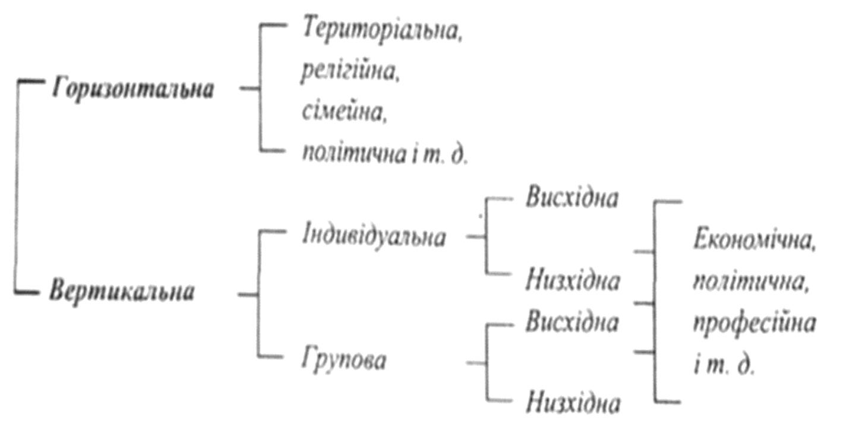
Існує два основних типи соціальної мобільності:
горизонтальна вертикальна

Slide 4

Горизонтальна мобільність
Під горизонтальною соціальною мобільністю, або переміщенням, розуміють перехід індивіда або соціального об'єкта із однієї соціальної групи в іншу, що знаходиться на тому ж рівні.
Переміщення деякого індивіда з баптистської в методистську релігійну групу, з одного громадянства в інше, із однієї сім'ї (як чоловіка, так і жінки) в іншу при розлученні або повторному шлюбі, з однієї фабрики на іншу, при збереженні при цьому свого професійного статусу,— все це приклади горизонтальної соціальної мобільності. Такими ж прикладами є переміщення соціальних об'єктів (радіо, автомобіля, моди, теорії Дарвіна) в межах одного соціального пласта, подібно переміщенню з Айови до Каліфорнії, У всіх цих випадках "переміщення" може відбуватися без будь-яких помітних змін соціального положення індивіда або соціального об'єкта у вертикальному напрямку.

Slide 5
Вертикальна мобільність
Під вертикальною соціальною мобільністю розуміють ті відносини, які виникають при переміщенні індивіда або соціального об'єкта з одного соціального пласта в інший. В залежності від напрямку переміщення існує два типи вертикальної мобільності: висхідна і низхідна, тобто соціальний підйом і соціальний спуск. Відповідно до природи стратифікації існують низхідні і висхідні течії економічної, політичної і професійної мобільності, не говорячи вже про інші менш важливі типи.

Slide 6
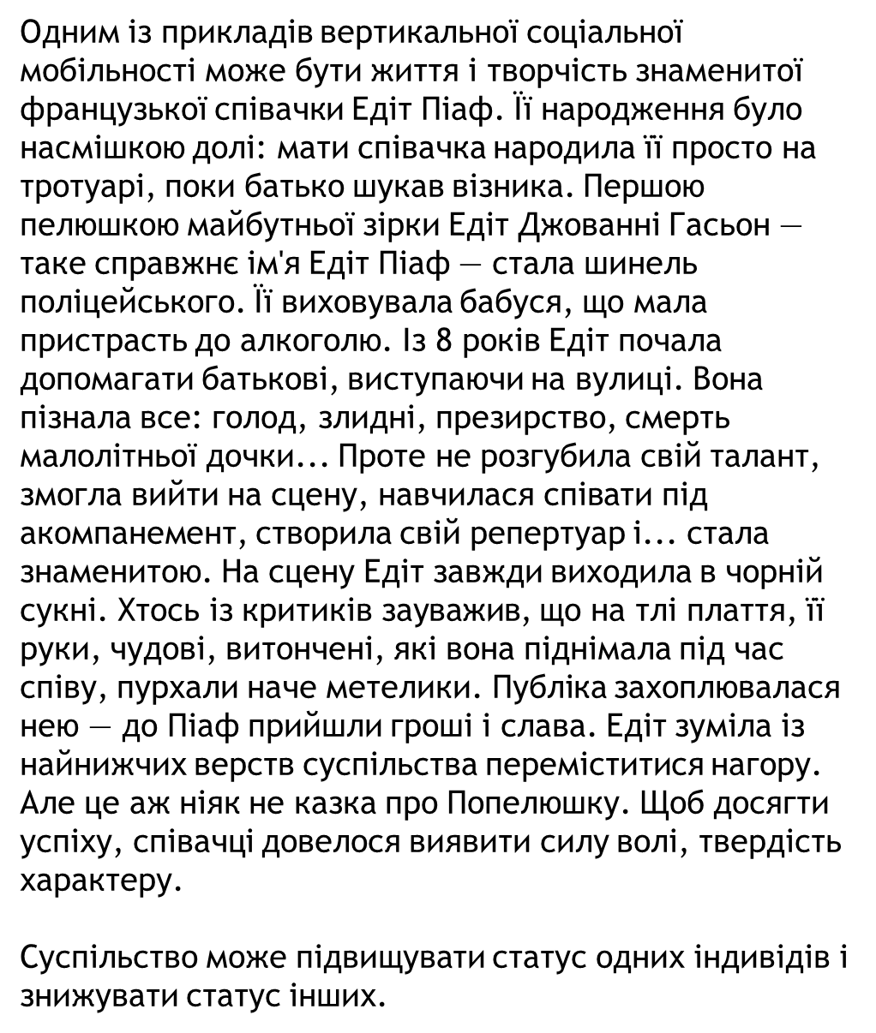

Slide 7
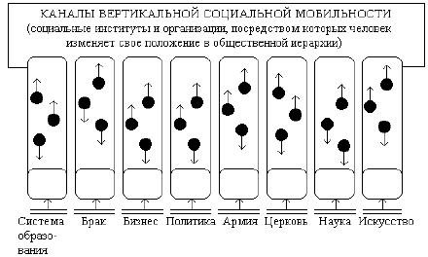
Шляхи, якими відбувається переміщення людей з одних соціальних груп до інших, називають каналами соціальної мобільності, чи соціальними ліфтами.
Надзвичайно актуальним сьогодні для вас може стати роль майбутньої професії як соціального ліфта.
Вибравши гуманітарний профіль, ви вже визначаєте, що ваша професія буде у сфері взаємин людина-людина. Вивчаючи тему соціальної мобільності, можна замислитись над тим, чи користується попитом обрана вами професія в нашому місті, чи зможете ви пропонувати свої професійні здібності на ринку праці в іншому місті або регіоні.
Прикладами може бути: армійська служба, здобуття освіти, оволодіння професією, укладання шлюбу, придбання майна.
Соціальна мобільність залежить від структури суспільства і безпосередньо від індивіда.

Slide 8
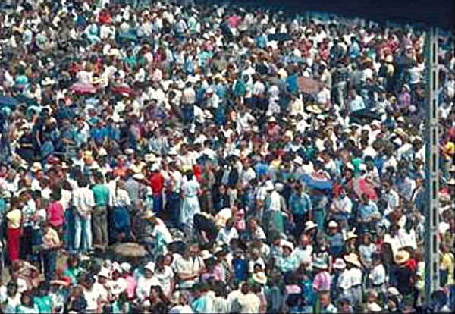
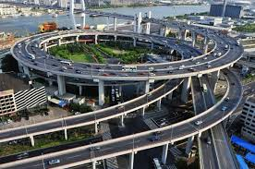
Приклади «закритого» суспільства з низькою соціальною мобільністю — патріархальне, традиційне суспільство, касти в Індії та деяких країнах Африки, замкнені групи, обмежений доступ до статусної групи.
Індустріальне, «відкрите» суспільство характеризується високою соціальною мобільністю. У такому суспільстві немає заборон на професії, шлюби, зміну місця проживання.
У межах одного суспільства й на окремих етапах його розвитку соціальна мобільність може бути різною (революції, війни, реформи).

Slide 9
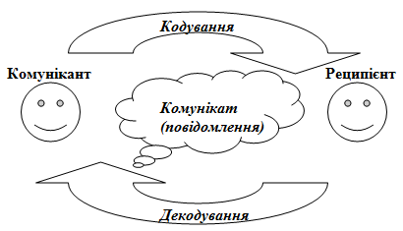

Соціальна комунікація— це обмін між людьми або іншими соціальними суб'єктами цілісними знаковими повідомленнями, у яких відображені інформація, знання, ідеї, емоції тощо.
Цей обмін зумовлений цілим рядом соціально значимих оцінок, конкретних ситуацій, комунікативних сфер і норм спілкування, прийнятих у даному суспільстві.

Slide 10
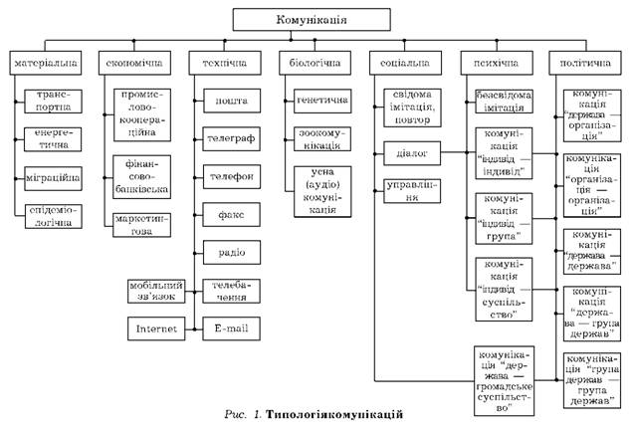

Slide 11
Виділяють три основні (базові) функції соціальної комунікації:
1. Інформаційна функція означає, що завдяки соціальній комунікації в суспільстві передається інформація про предмети, їх властивості, явища, дії та процеси.
2. Експресивна функція визначає здатність соціальної комунікації передавати оцінну інформацію про предмети або явища.
3. Прагматична функція означає, що соціальна комунікація є засобом, який спонукає людину до певної дії та реакції.

Slide 12
Комунікативність (лат. communicatio — зв'язок, повідомлення) — сукупність істотних, відносно стійких властивостей особистості, що сприяють успішному прийому, розумінню, засвоєнню, використанню й передаванню інформації
Соціальна мобільність необхідна, тому що є невід'ємною частиною культури в будь-якому сучасному індустріально розвиненому суспільстві.
2. За умов сучасного відкритого суспільства безпосередньо від нас залежить, яким буде ваше місце у суспільстві й, до якої соціальної групи належати.
3. Завдяки своїм власним зусиллям ви зможете змінити соціальне становище, переміститися з однієї сходинки соціальної драбини на іншу.

